Slide 1
Automatische Auswahl von maschinellen Lernverfahren für kausale Inferenz
Abschlussvortrag Bachelorarbeit, Betreuerin - Ployplearn Ravivanpong
Atanas Dimitrov | 25.09.2019

Slide 2
Kausale Inferenz
Behandlung, Ergebnis, Kovariaten
Welchen Beitrag hat eine bestimmte Behandlung für das Ergebnis?
Der kausalen Effekt von einer Behandlung – die Differenz zwischen mit und ohne Behandlung
Kausale Inferenz: Kenntnisse über diesen Effekt

Slide 3
Das fundamentale Problem
Ein einziges Objekt kann entweder
behandelt,
oder
nicht behandelt
werden, aber nicht beides.

Slide 4
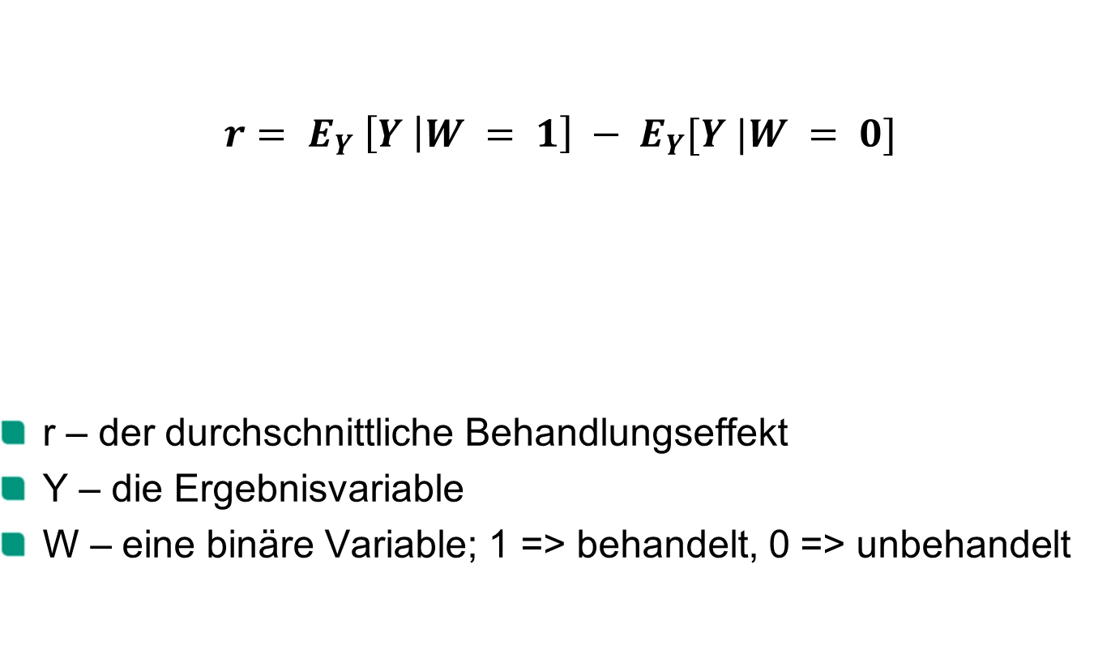
Schätzen von dem durchschnittlichen Behandlungseffekt
$$r= E_{Y} \left[Y | W = 1\right] − E_{Y}[Y |W = 0]$$
r – der durchschnittliche Behandlungseffekt
Y – die Ergebnisvariable
W – eine binäre Variable; 1 => behandelt, 0 => unbehandelt

Slide 5
Datensammlung
Durchführung von einem Experiment
Sehr gute Schätzung
Nicht immer möglich
Durchführung von einer Beobachtungsstudie
Im Allgemein eine verzerrte Schätzung
Spezielle Methoden werden benutzt

Slide 6
Methoden für kausale Inferenz
Ziel: Bias vermindern/entfernen
Propensity Score e(X) = P(W = 1|X)
Keine allgemeinbeste Methode

Slide 7
Synth-Validation
Automatische Auswahl von der besten Methode für einen bestimmten Datensatz
Generierung von synthetischen Datensätzen mit vorgegebenen Effekten
Ausführung der Methoden auf diesen Daten

Slide 8
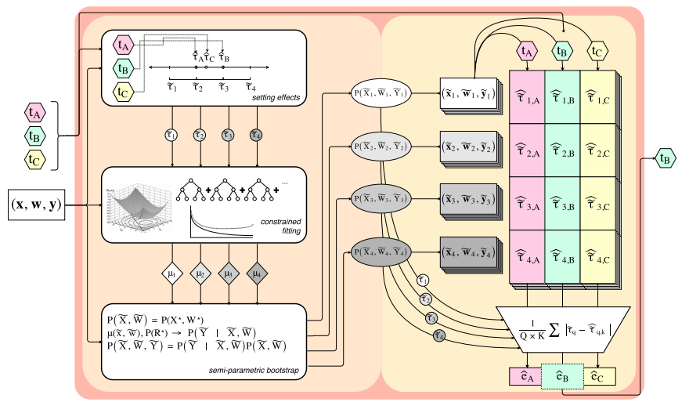
Synth-Validation
Quelle:https://arxiv.org/pdf/1711.00083.pdf

Slide 9
Benchmarking
Integrierte Methoden
Die naive Methode
R-Lerner mit Boosting
R-Lerner mit Lasso
Kausale Wälder
Synth-Validation mit jedem Datensatz mindestens 30 mal gebenchmarkt
Insgesamt 373 Läufe

Slide 10
Daten
11 Datensätze, 3 unterschiedliche Arten
Echte Rohdaten
Synthetische Daten aus Rohdaten
Zufällig generierte Daten
Mit einem bekannten durchschnittlichen Behandlungseffekt
Aus unterschiedlichen Bereichen: Geburtenstatistik, Finanzwesen usw.

Slide 11
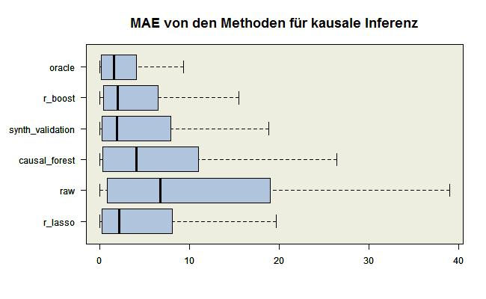
Evaluation

Slide 12
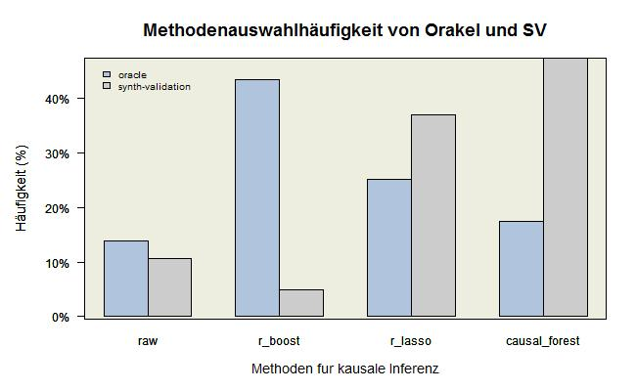
Evaluation

Slide 13
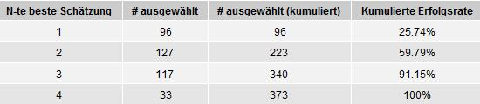
Evaluation
Kumulierte Erfolgsrate von Synth-Validation

Slide 14
Fragen?

Slide 15

Confounding
X
W
Y

